Slide 1
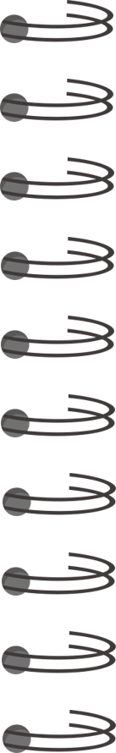
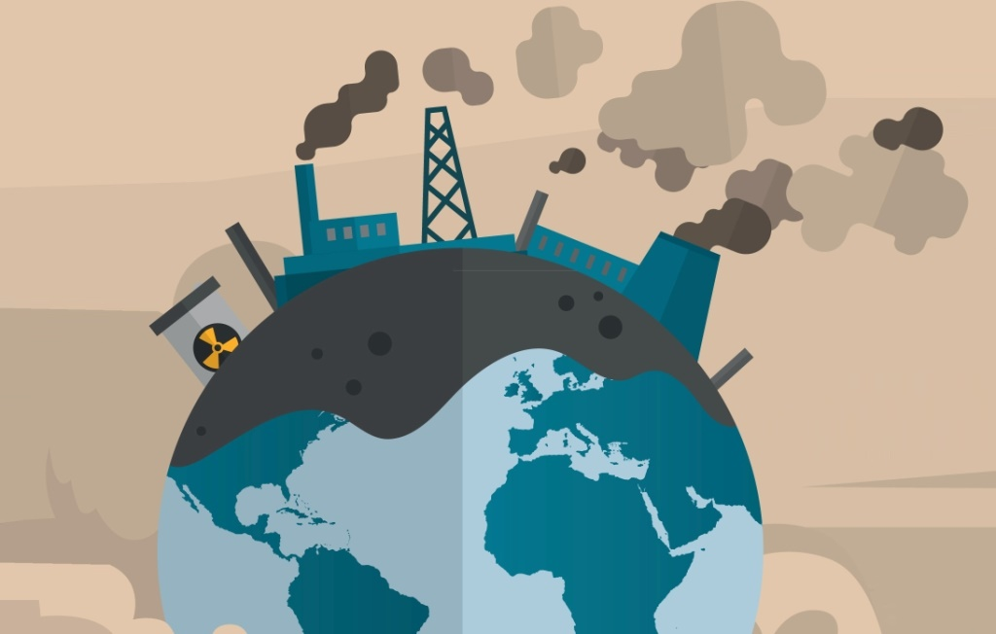
الوحدة الثانية : التقنية والحياة
الدرس الرابع : الصحة والبيئة
إعداد الاستاذة : عبير الغريب

Slide 2

الحضور والغياب

Slide 3


مراجعة الدرس السابق
1
تعتمد الحوسبة الكمية استخدام البت الكمي أو ما يسمى "كيوبت".
2
يعد (دروب بوكس ) من الأمثلة على تطبيقات الحوسبة السحابية
لا يوجد هناك أي فرق في سرعة الانترنت بين 4G و 5G
3
الواقع الافتراضي يمكن إنشاؤه بمزيج من المحتوى الرقمي والعالم الحقيقي
4

Slide 4
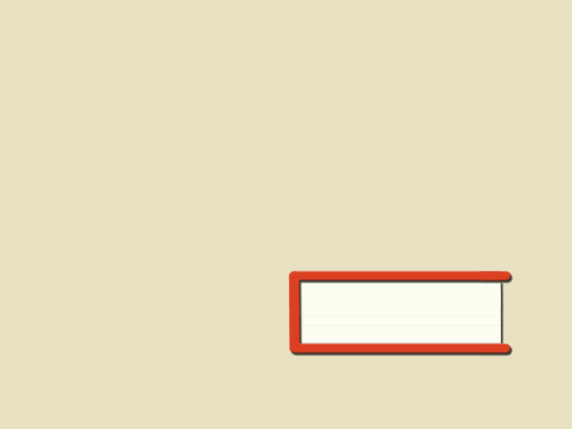
نواتج التعلم
التعرف على تأثير التقنية على البيئة .
التعرف على النفايات الرقمية وكيفية الحد منها .
التعرف على كيفية حماية صحتنا باستخدام الأجهزة الرقمية بشكل صحيح .

Slide 5


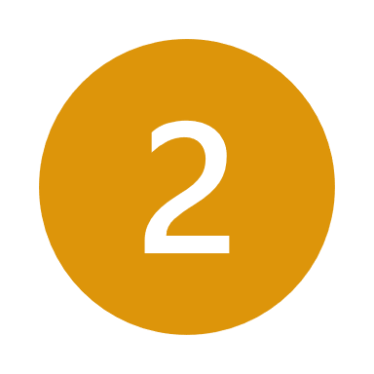
تقويم قبلي
هل سبق لكم شراء حاسب جديد رغم امتلاككم لحاسب قديم ؟ ماذا فعلتم بالحاسب القديم حينها ؟
هل شعرتم مسبقاَ بألم في الرقبة او اليد او العين بعد استخدام جهاز الحاسب أو الهاتف المحمول لساعات طويلة ؟ ما الذي قمتم به للتغلب على هذا الألم ؟

Slide 6
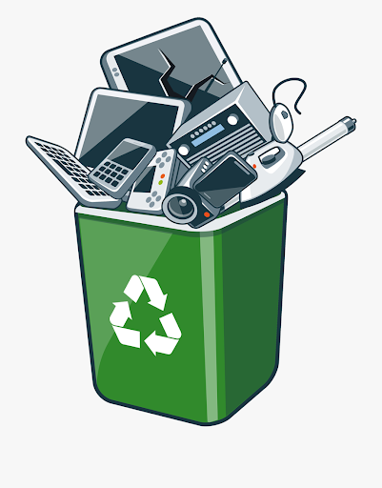
تأثير التقنية على البيئة
كان في الماضي الاحتفاظ بجهاز التلفاز لأكثر من عقد، وجهاز الحاسب لعدة سنوات.
الآن ومع تسارع التغيرات في التقنية واتجاهات المستهلكين أصبح الاحتفاظ بهذه الأجهزة لفترة طويلة شبه مستحيل.
لحماية البيئة، يجب التخلص من جميع الأجهزة التي لم تعد قيد الاستخدام بشكل صحيح لتتم إعادة تدويرها.
تتكون الأجهزة الرقمية من مكونات إلكترونية يحتوي بعضها على مواد سامة لذا يجب عدم رميها في القمامة.

Slide 7
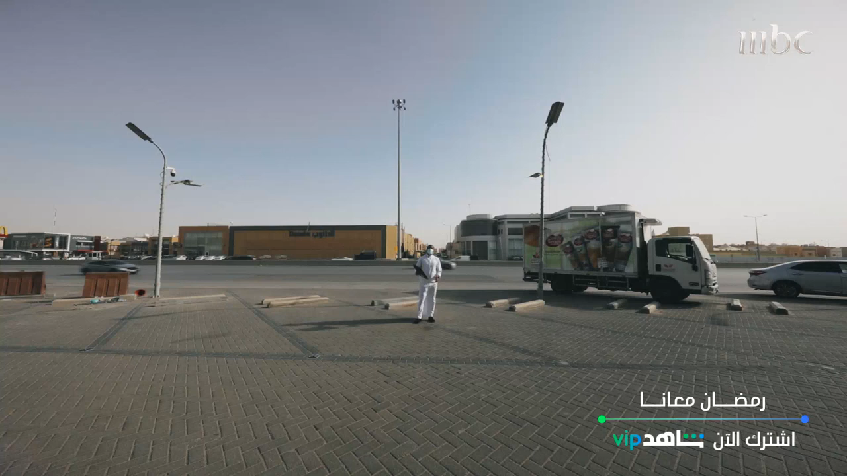

Slide 8
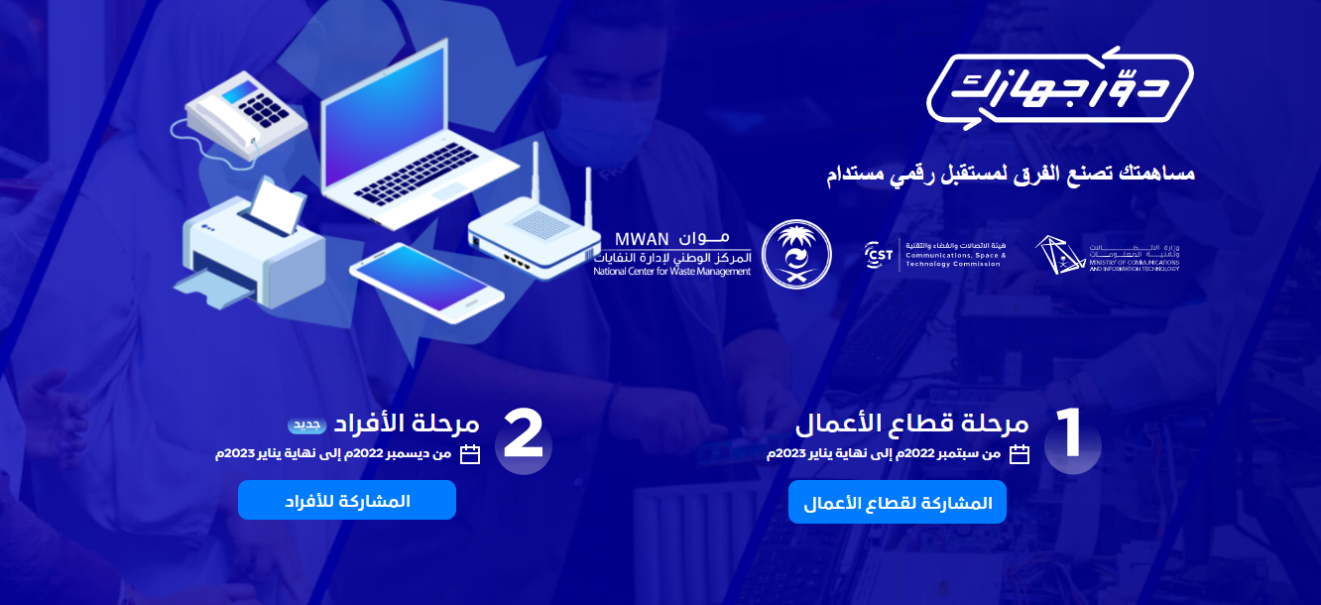

Slide 9
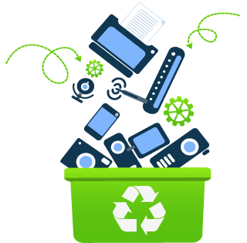
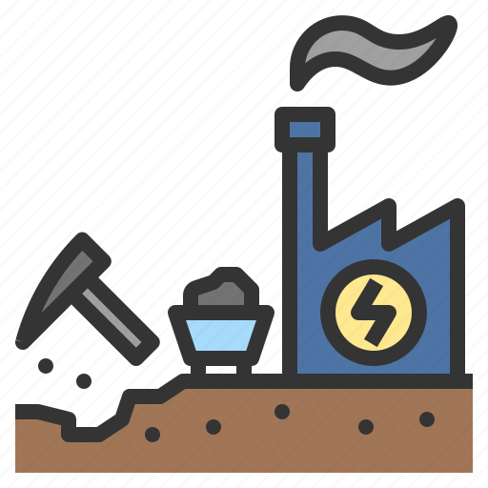
التأثيرات البيئية للتقنية
أدت الزيادة في استخدام الأجهزة الرقمية إلى أثرين بيئيين سلبيين:
الزيادة الكبيرة في استخراج المعادن والمواد الأولية النادرة للغاية اللازمة لإنتاج الأجهزة الرقمية
الأجهزة التي يتم التخلص منها تنتج كميات هائلة من النفايات الرقمية

Slide 10
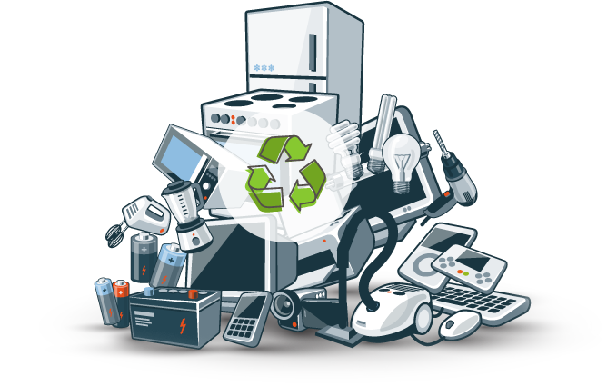
النفايات الرقمية
تحتوي الأجهزة الرقمية على مواد سامة تسبب تلوث التربة والهواء والماء، مثل الرصاص والنيكل والزئبق.
تؤثر هذه المواد والمعادن الثقيلة على المحاصيل الزراعية والأشجار والنباتات والحياة المائية، مما يعني انتقال هذا التلوث إلى البشر، يمكن تحويل النفايات إلى طاقة من خلال توليد الطاقة الحرارية أو الكهربائية من النفايات عن طريق تحويل المواد غير القابلة لإعادة التدوير بالمرور بعمليات مختلفة.

Slide 11
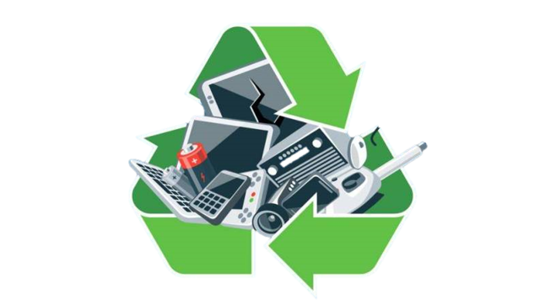
تقليل النفايات الرقمية
اعادة التدوير :يتم تفكيك الأجهزة واستعادة مكوناتها واستخدامها لتصنيع منتجات جديدة.
التقليل: التقليل من استهلاك المعدات الرقمية والكهربائية
اعادة الاستخدام :يمكن استخدامها بصورة عملية او يتم بيعها أو التبرع بها

Slide 12
تقويم مرحلي ( لعبة ساعة آبل )
يمكن تحويل النفايات إلى طاقة من خلال توليد الطاقة الحرارية أو الكهربائية ( )
لحماية البيئة، يجب المحافظة على الأجهزة التي لم تعد قيد الاستخدام ( )
اعادة التدوير :يتم تفكيك الأجهزة واستعادة مكوناتها واستخدامها لتصنيع منتجات جديدة ( )
تحتوي الأجهزة الرقمية على مواد سامة تسبب تلوث التربة والهواء والماء ( )
2
1
4
3
Notes:
ملاحظة: يضغط على الصور داخل الساعة بترتيب من اليمين لظهور السؤال والاجابة عليه من قبل الطلبه .

Slide 13
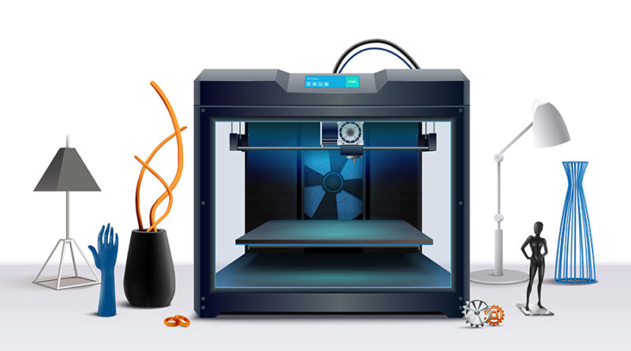
الطباعة ثلاثية الابعاد
أصبح التصنيع حسب الطلب ممكنا من خلال التقدم التقني مثل الطباعة ثلاثية الأبعاد والقطع بالليزر.
أتاحت هذه التقنيات إنشاء نموذج أولي ثم استخدام طابعة ثلاثية الأبعاد لإنشاء كميات محدودة من منتج معين.
أدى هذا التقدم إلى الحاجة إلى تخزين أقل ونفايات أقل واستهلاك أقل للطاقة.

Slide 14
الطباعة ثلاثية الابعاد
1
تستخدم في المشاريع الفنية والهندسية والتعليمية, يمكن لفرق الدعم الفني إنشاء قطعة غيار لآلة لا يمكن توفيرها في أماكن نائية، كالقطب الشمالي أو في البحر الفضاء ,أيضا في بعض التطبيقات الطبية استخدمت في زرع الأطراف الصناعية وإنشاء الأنسجة الصناعية عن طريق ترسيب طبقات من الخلايا الحية على قاعدة هلامية، مما يطلق عليه "الطباعة الحيوية".
الطباعة ثلاثية الأبعاد على نطاق ضيق
2
يتم استخدام طباعة المنشآت ثلاثية الأبعاد3DCP لإنشاء مبان كاملة كالمنازل الصغيرة، وذلك باستخدام الخرسانة أو المواد البلاستيكية أو المشتقات الأخرى, من فوائد هذا النوع من تطبيقات الطباعة الثلاثية الأبعاد تقليل الحاجة إلى العمالة، وزيادة سرعة الإنشاء والدقة في البناء، وكذلك تقليل إهدار المواد.
الطباعة ثلاثية الأبعاد على نطاق واسع

Slide 15
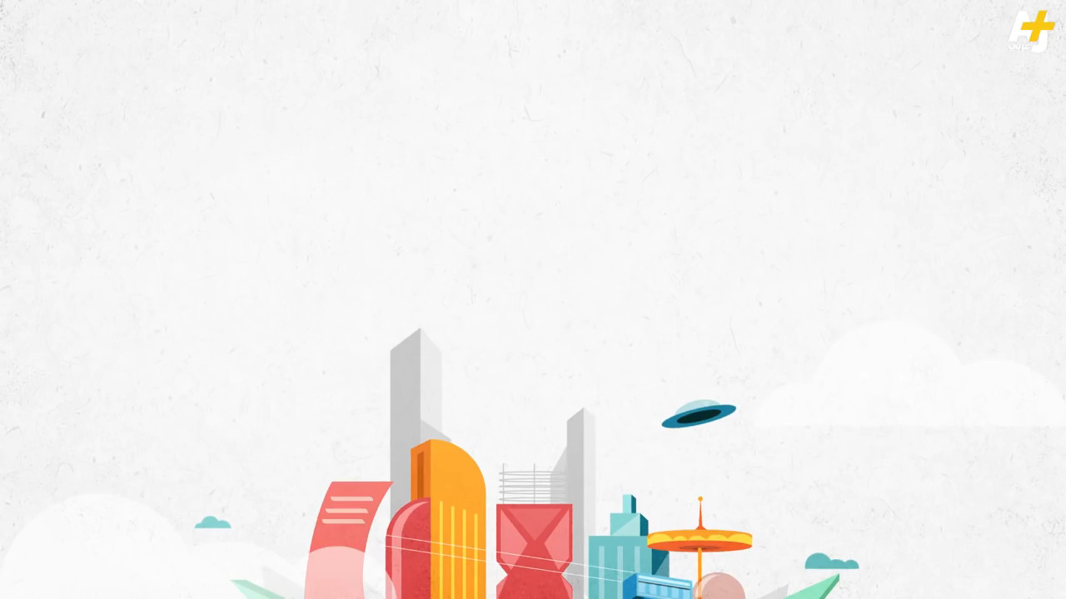

Slide 16
تقنيات توفير الطاقة
أدت التطورات في تقنيات صناعة وحدات المعالجة المركزية والوسائط التخزينية مثل تحجيم التردد الديناميكي أو محركات أقراص الحالة الصلبة SSDإلى توفير خوادم أصغر حجما ذات كفاءة عالية في استهلاك الطاقة.
لذلك يتم بناء مراكز البيانات بالقرب من الأنهار لتوافر كميات كبيرة من المياه للتبريد أثناء عمل الإلكترونيات الخاصة بالخوادم بطاقتها الكبيرة.
تدير الشركات الكبرى مثل Google و Apple و Microsoft مراكز بيانات بملاين الخوادم.
قامت مايكروسوفت Microsoft ببناء مركز بيانات تحت الماء باسم مشروع ناتيك حيث يمتاز قاع المحيط بدرجة حرارة مياه ثابتة ولا يتأثر بالعواصف والتيارات المائية.

Slide 17
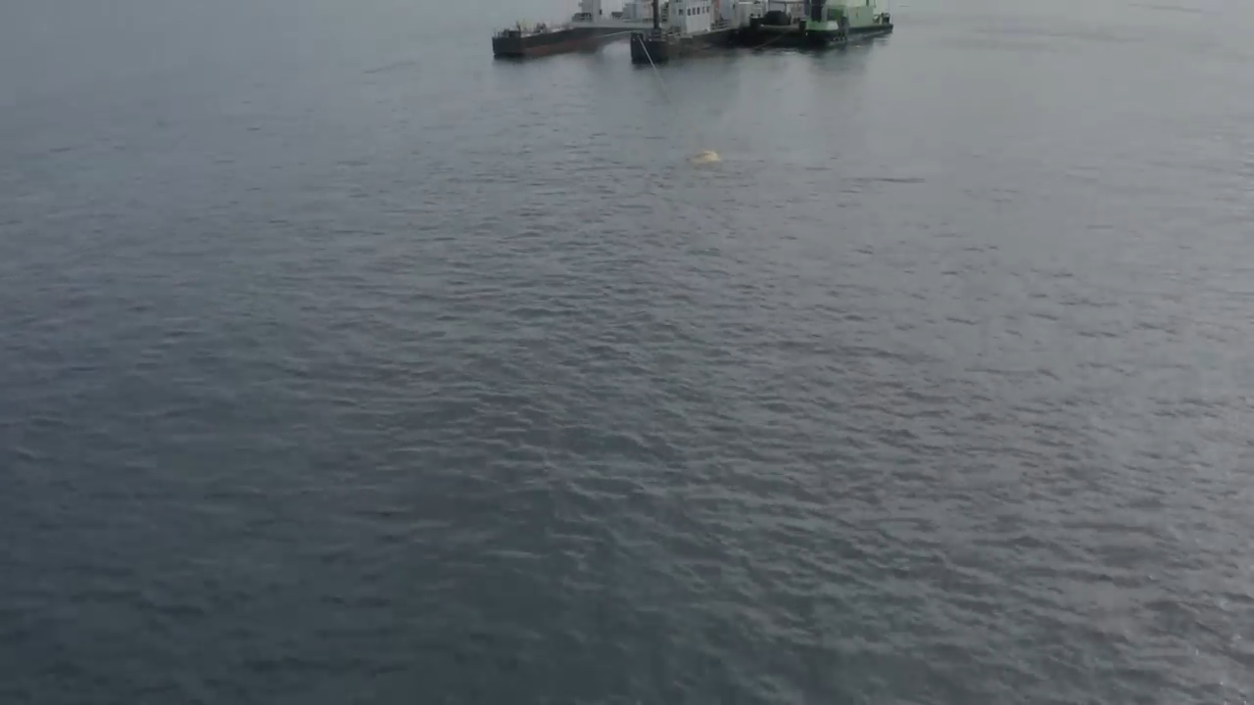

Slide 18






مشروع ناتيك Project Natick
وقت التشغيل :أقل من 90 يوماً.
الموقع : اسكتلندا، المملكة المتحدة.
الموثوقية: حلت الخوادم المركز الثامن مقارنة بمعدل الفشل بالخوادم المشابهة.
الفترة الزمنية دون الحاجة إلى صيانة: تصل إلى 5 سنوات.
إعادة التدوير: إعادة تدوير أوعية الضغط الفولاذية والمشتتات الحرارية والخوادم.
مصدر الطاقة الكهربائية: كهرباء متجدده منتجه محلياً بنسبة 100 % من طاقة الرياح والطاقة الشمسية على اليابسة ومن المد والجزر والامواج البحرية .

Slide 19
استراتيجية المناقشة النشطة
ماهي المشاكل الصحية التي يسببها الجلوس الطويل أمام الشاشات؟

Slide 20
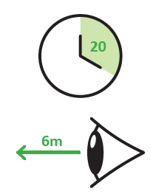
المشاكل الصحية لاستخدام التقنية
متلازمة رؤية الحاسوب
ترتبط متلازمة رؤية الحاسب بالتطور الذي حدث في التقنية الحديثة، ومن أكثر أعراضها شيوعا:
الصداع.
الألم .
جفاف العينين.
الغثيان.
طرق الوقاية:
أخذ فترات راحة متكررة .
النظر إلى مكان يبعد 6 أمتار وأكثر لمدة 20 ثانية كل 20 دقيقة.
انخفاض مستوى الشاشة عن مستوى العين.

Slide 21
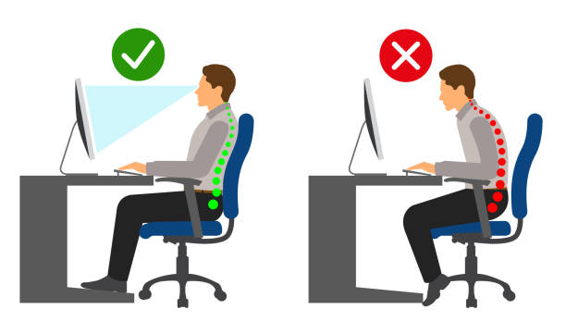
المشاكل الصحية لاستخدام التقنية
الجلوس الصحي والسليم
تسبب وضعية الجلوس غير المناسبة أمام الحاسب لمدة طويلة الأعراض التالية:
آلام في العضلات والمفاصل والظهر.
التنميل في الكتفين والذراعين والمعصمين أو اليدين.
إجهاد العينين.
الإرهاق الجسدي.
الصداع المستمر بسبب آلام الرقبة.
كيفية الجلوس السليمة:
الكرسي المناسب لدعم الظهر.
أن تستقر القدمين على الأرض أو مسند.
أن تكون الشاشة في مستوى أقل قليلا من مستوى العينين.

Slide 22
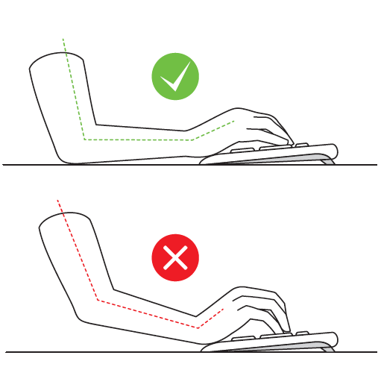
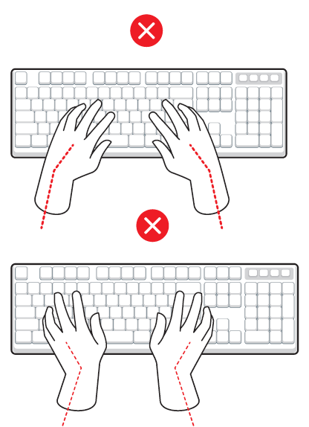
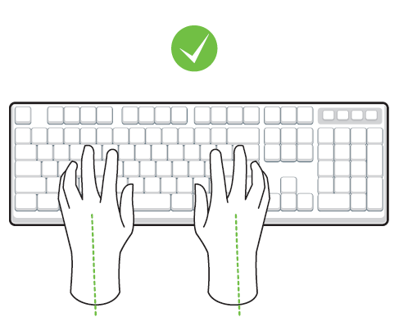
المشاكل الصحية لاستخدام التقنية
استخدام لوحة المفاتيح والفأرة بشكل سليم
يتسبب استخدام الفأرة ولوحة المفاتيح ببعض المشاكل الصحية منها:
آلام الأصابع.
عضلات الذراع.
التورم.
الإحساس بالخدر .
النفق الرسغي.

Slide 23
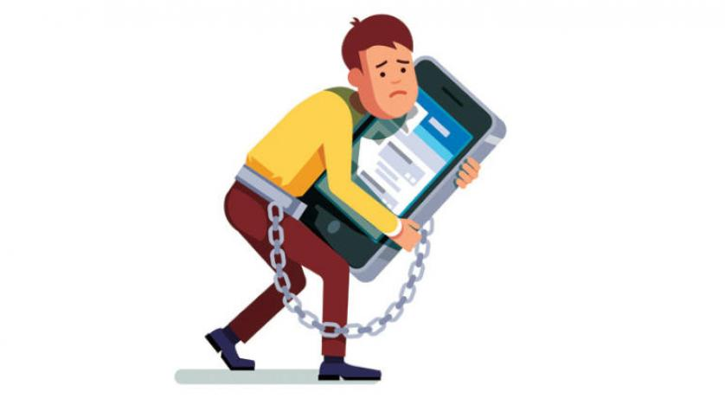
المشاكل الصحية لاستخدام التقنية
الاستخدام السليم للهواتف الذكية والأجهزة اللوحية
يؤثر الاستخدام المفرط للأجهزة اللوحية والهواتف الذكية على وضع الجسم وطبيعة حركته بطرق غير صحية.
من السهل أن نلاحظ أغلبية الأشخاص يحملون أجهزتهم على مستوى الصدر مع إمالة الرأس للأمام وللأسفل لمشاهدة الشاشة . يؤدي هذا الوضع إلى مضاعفة الضغط على عضلات الرقبة بمقدار ثلاثة أضعاف مقارنة باستخدام جهاز الحاسب, إن الطريقة الصحيحة لاستخدام الهواتف الذكية والأجهزة اللوحية هي برفعها بدرجة كافية بحيث لا ينحني الرأس نحو الأمام أو النظر إلى الأعلى.

Slide 24
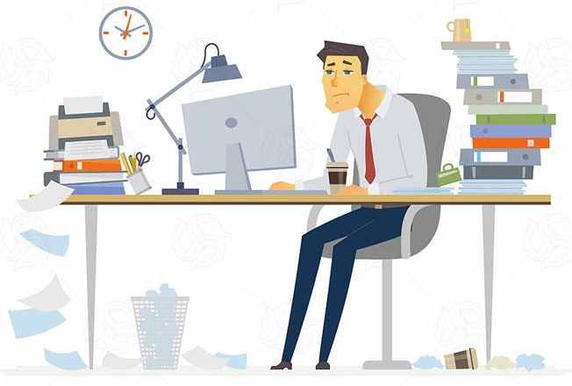
المشاكل الصحية لاستخدام التقنية
الأثر النفسي
التقنية أثرت على سلوكياتنا وعواطفنا، وتعتبر اضطرابات التوتر والقلق من أكثر أعراضها شيوعا.
أظهرت نتائج الأبحاث أن الأشخاص الذين يقضون أكثر من 5 ساعات يوميا أمام الحاسب يكونون أكثر عرضة للإصابة بالاكتئاب، كما أن بعض المشاكل كالأرق يرتبط باستخدام الحاسب بكثرة خاصة في ساعات المساء، ويرجع ذلك إلى سطوع الشاشة, أما الإرهاق وقلة الدافعية للعمل فهما من المضاعفات الأخرى، إضافة إلى العزلة الاجتماعية عند العمل لساعات طويلة على انفراد.

Slide 25
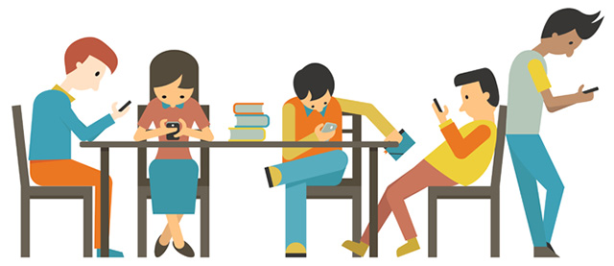
المشاكل الصحية لاستخدام التقنية
العزلة الاجتماعية
أصبح للدور الذي تلعبه التقنية في التواصل الاجتماعي أثر كبير على العلاقات الاجتماعية بين أفراد المجتمع، وقد أدت التقنية إلى حدوث ظواهر مثل التجاهل التام للعلاقات والتفاعل الاجتماعي ، وانعدام التواصل بين الأفراد حتى أولئك المتواجدين داخل منزل أو غرفة واحدة , يمكن تجنب العزلة الاجتماعية بحصر استخدام التقنية على الأوقات المناسبة كحالات الشعور بالملل أو الوحدة أو في حالة الطوارئ.

Slide 26
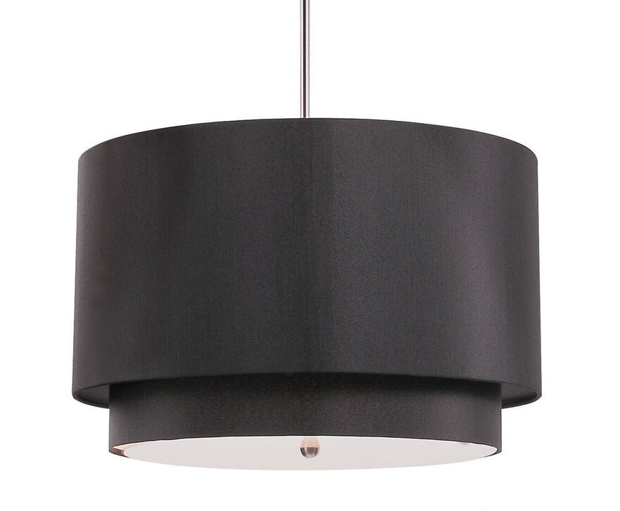
تقويم ختامي ( لعبة الانارة )
يمكن تجنب العزلة الاجتماعية بحصر استخدام التقنية على الأوقات المناسبة كحالات الشعور بالملل أو الوحدة أو في حالة الطوارئ ( )
قامت قوقل Google ببناء مركز بيانات تحت الماء باسم مشروع ناتيك ( )
طباعة ثلاثية الابعاد على النطاق الواسع تستخدم في المشاريع الفنية والهندسية والتعليمية ( )
يتم بناء مراكز البيانات بالقرب من الأنهار لتوافر كميات كبيرة من المياه للتبريد أثناء عمل الخوادم ( )

Slide 27

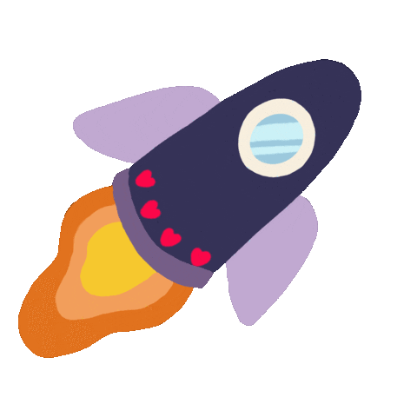
تعزيز
اصحبني الى
القمر
مجموعة الرابعة
مجموعة الثالثة
مجموعة الثانية
مجموعة الاولى

Slide 28
الواجب
ماهي طرق الحماية من متلازمة رؤية الحاسوب؟
ماهي طريقة تجنب العزلة الاجتماعية؟
ماهي الطريقة الصحيحة لاستخدام الهواتف الذكية والأجهزة اللوحية ؟

Slide 29
شكراً لحسن المتابعة والمشاركة

